Slide 1
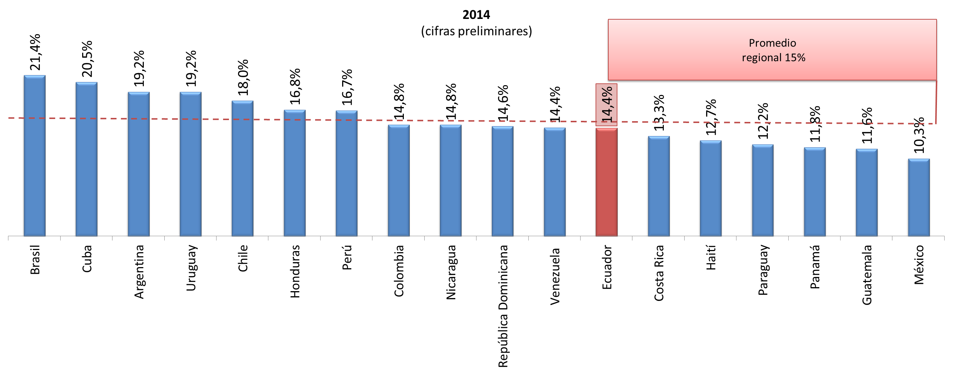
En el 2014, la presión tributaria (ingreso tributarios como % del PIB) en Ecuador fue equivalente al 14,4%, inferior al promedio regional que alcanzó el 15%.
Presión Tributaria
Ingresos Tributarios del Gobierno Central como % del PIB
Fuente: CEPAL. Ecuador: BCE

Slide 2
Gráfico Comparativo Tasas IVA en Países de la Región
FUENTE: Centro Interamericano de Administraciones Tributarias. Histórico de Alícuotas de los Impuestos sobre el Valor Agregado (IVA).

Slide 3
SRI – Recaudación y Contribución Tributaria Anual 2000 – 2015
Fuente: SRI, 12-enero-2015
Nota: No incluyen ingresos arancelarios;
2015 proyección (p)

Slide 4
El éxito del país no depende de factores externos sino de la dinámica económica y la correcta aplicación de políticas
Ingresos del Gobierno Central
1971 - 2015
Año base: 2014=100
La principal fuente de ingresos para el Estado son los impuestos, no el petróleo
Menor dependencia de los ingresos petroleros en el Presupuesto

Slide 5
En el 2014, el gasto corriente del Gobierno Central en Ecuador fue igual a 14,9% del PIB, inferior al promedio regional.
Gasto Corriente del Gobierno Central en América latina y el Caribe
(% PIB)
2014
Fuente: CEPAL
Nota: (1) Ecuador: BCE. Se utiliza la información del Gobierno General. El promedio de AL es una media simple entre los países.

Slide 6
En el 2014, el gasto de capital de Ecuador fue de 11,7%, superior al promedio regional.
Gasto de Capital del Gobierno Central en América latina y el Caribe
(% PIB)
2014
Fuente: CEPAL
Nota: (1) Ecuador: BCE. El promedio de AL es una media simple entre los países.

Slide 7
La participación del gasto de capital en el gasto total se ha incrementado pasando de 23,8% en el 2006 a 44,1% en el 2014 orientado a inversiones en proyectos estratégicos para el desarrollo del país
Ecuador: Gasto Corriente y de Capital del Gobierno Central
Porcentaje de Participación en el gasto total
Fuente: Banco Central del Ecuador
.

Slide 8
No hay más gasto, hay más inversión y una contabilidad más transparente!
Evolución del gasto del SPNF
% del PIB
El incremento en el gasto se explica básicamente por una mayor inversión pública, pasando del 4,2% en 2006 al 15,3% en 2014, es decir, el Gobierno de la Revolución Ciudadana ha triplicado el Gasto de Capital.
Fuente: Ministerio de Finanzas

Slide 9
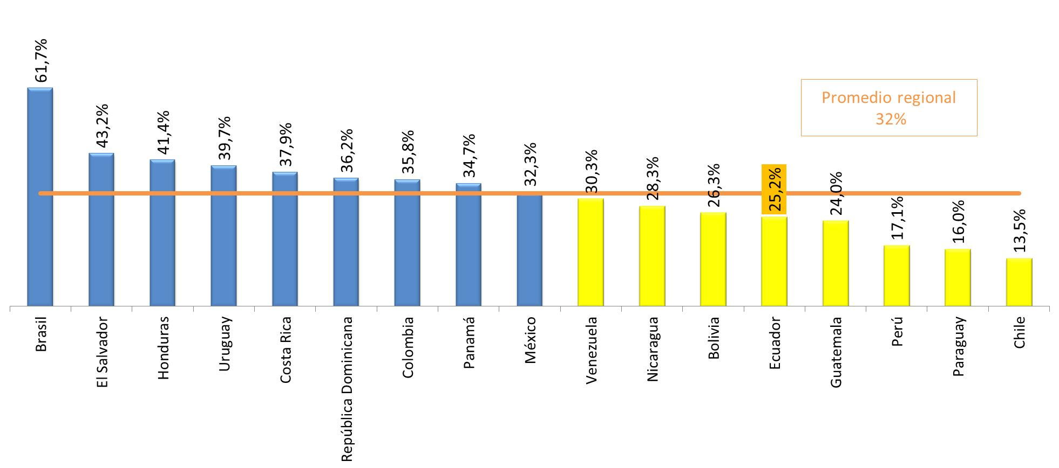
Ecuador tiene uno de los gobiernos con menor deuda de la región
Deuda del Gobierno Central como % del PIB
2014
Fuente: CEPAL.

Slide 10
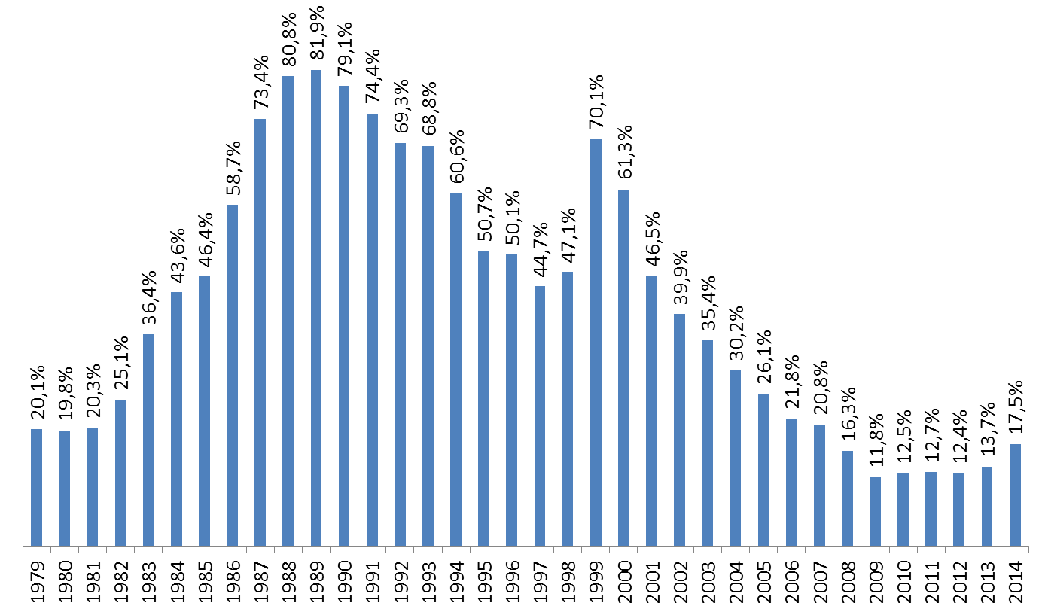
Durante el periodo de la Revolución Ciudadana, se registran los niveles de deuda externa pública más bajos desde el retorno a la democracia
Deuda externa pública
% del PIB
Fuente: Ministerio de Finanzas

Slide 11
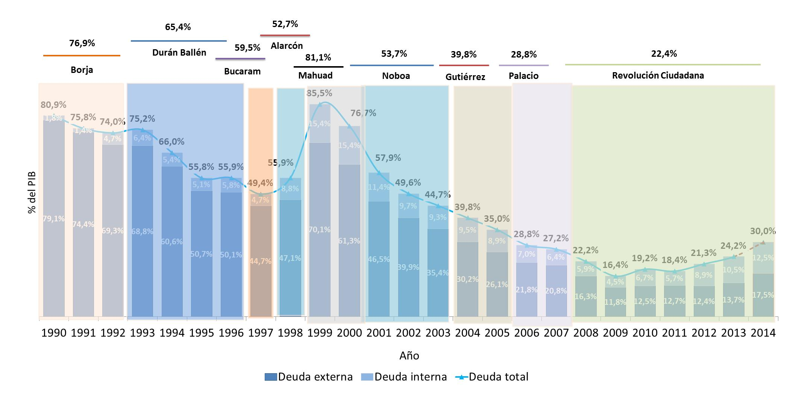
La deuda total (externa e interna) es baja respecto a periodos de gobierno anteriores. Esto se traduce en un mayor margen de acción para destinar recursos al mejoramiento de la calidad de vida de la población ecuatoriana.
Fuente: Ministerio de Finanzas

